Slide 1
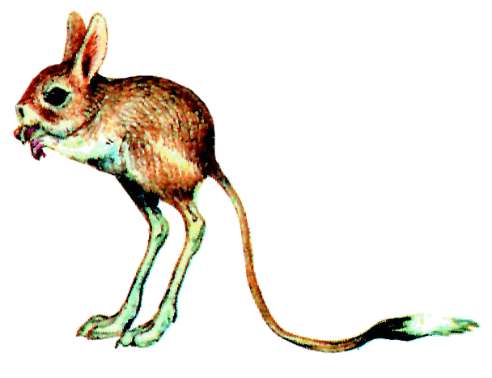
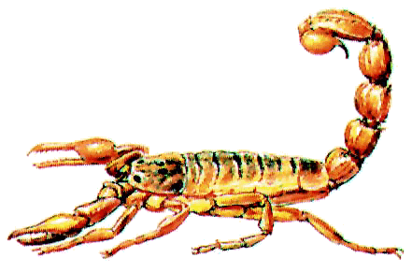
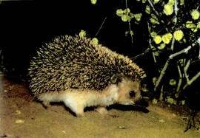
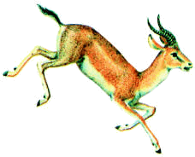
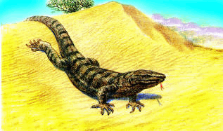
Аттарын табыңыз
Сарышаян
Құлақты кірпі
Қарақұйрық
Сұр келес
Қосаяқ

Slide 2
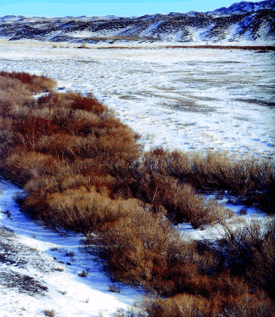
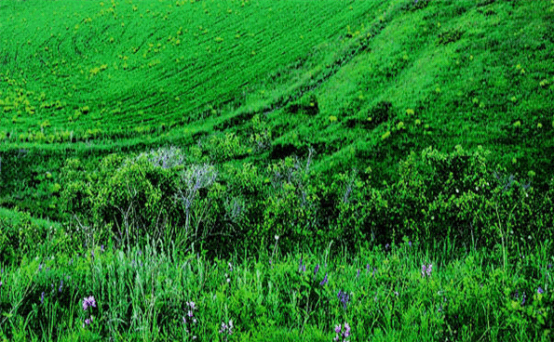
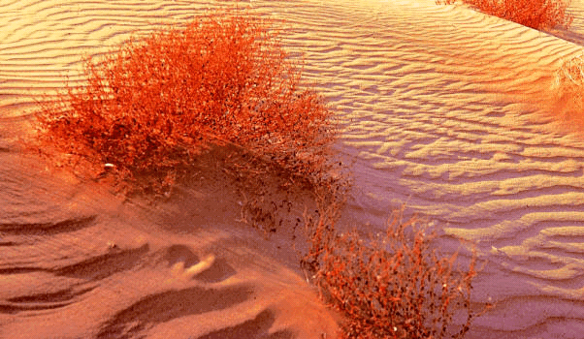
Тапсырма.
Мағынасына қарай тиісті орынға апар.
Шалғын
Шөл
Қысқы дала

Slide 3
□+3=8
□-3=7
10-□=3
3+□=10
□-3=5
10-□=5
□+3=5
□-3=3
10-□=2

